Slide 1
В книжной памяти мгновения войны о работе библиотеки
Уральского филиала АН СССР в 1941–1945 гг.
Камалова Ольга Валерьевна
ЦНБ УрО РАН (Екатеринбург)

Slide 2
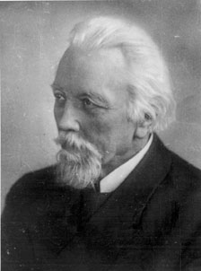
Создание УФАН СССР
«Урал – область большого прошедшего и великого будущего, щедро одаренная удивительным разнообразием природных богатств, – область, геологический состав и строение которой дает неисчерпаемый материал для теоретических построений большого научного, а потому большого практического значения».
Из выступления Президента Академии наук СССР академика А. П. Карпинского
на открытии выездной сессии Академии наук СССР
4 июня 1932 г. в Свердловске.
ГААОСО. Ф. 1. Оп. 2. Д. 47 595. Л. 287.

Slide 3
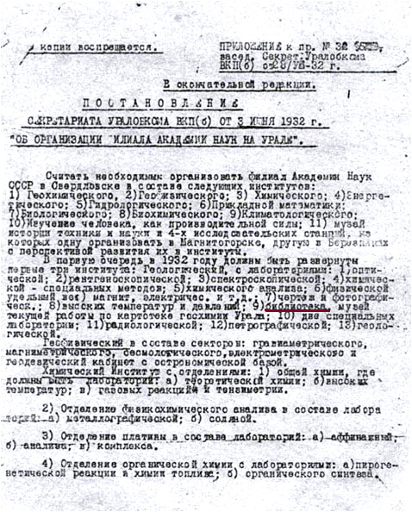
Создание УФАН СССР
В постановлении секретариата Уралобкома ВКП(б) от 3 июня 1932 г. «Об организации филиала Академии наук на Урале» библиотека присутствует в структуре создаваемого филиала наряду с десятью институтами и музеем истории техники и науки.
Постановление секретариата Уралобкома ВКП(б) от 3 июня 1932 г. «Об организации филиала Академии наук на Урале» (Научный архив УрО РАН. Ф. 1. Оп. 1. Д. 1. Л. 3).

Slide 4
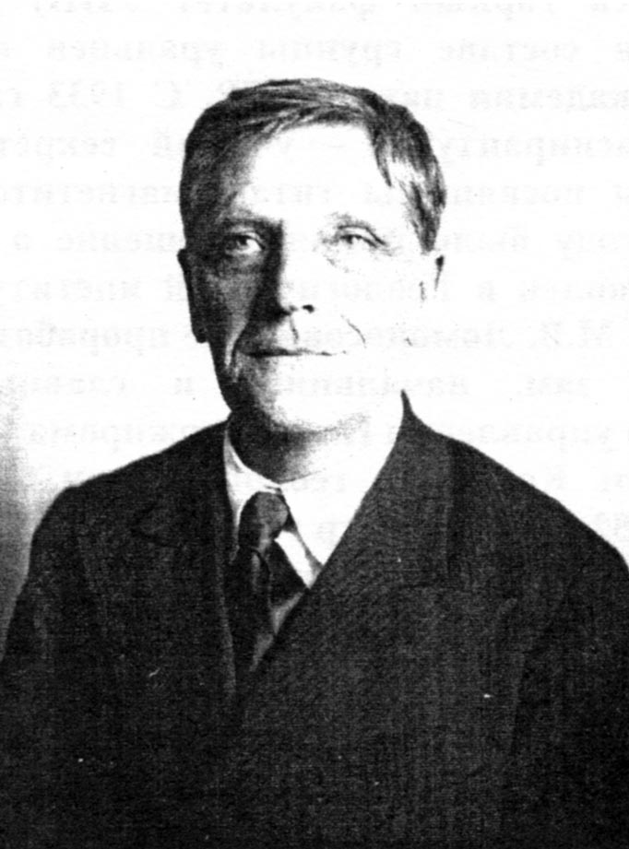
Создние УФАН СССР
«Для организации библиотеки филиала вызван из БАН работник, для чего на организационные расходы и приобретение литературы переведено библиотеке Академии наук 3000 р. … Необходимо также обеспечить организуемую библиотеку надлежащим фондом иностранной литературы и журналов, для чего просим Президиум Академии наук утвердить соответствующие суммы согласно составленным институтами сметам и заявкам».
Заместитель председателя УФАН
Яков Алексеевич Истомин
Докладная записка Уральского филиала АН СССР в Президиум АН СССР «О ходе реорганизации Уральского филиала АН СССР» от 10 сентября 1932 г.

Slide 5
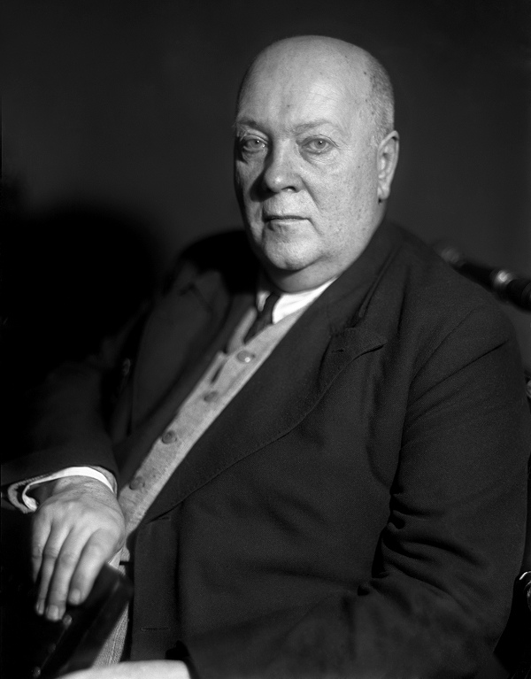
Создание УФАН СССР
«Филиал призван помочь Уралу, его промышленности и его научным учреждениям созданием единого организационного, теоретического центра, который сумел бы идеи теории подчинить проблемам практики, а практические задачи осветить новыми данными теоретической мысли. Мы совершенно ясно видим трудности этой задачи…»
Первый председатель Уральского филиала АН СССР
академик А.Е.Ферсман
Труды Уральского филиала Академии наук / АН СССР. - Л. : Изд-во Академии наук СССР, 1933. С. 6.

Slide 6
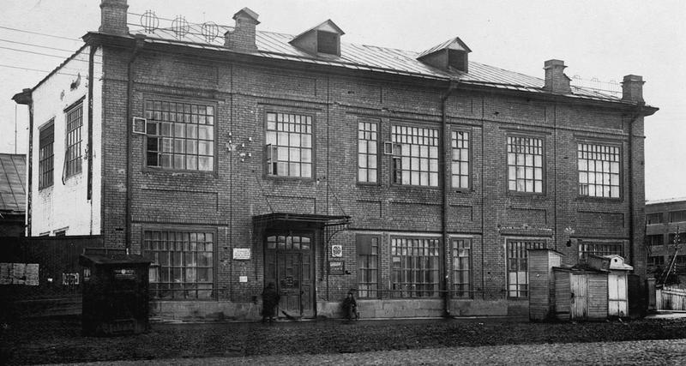
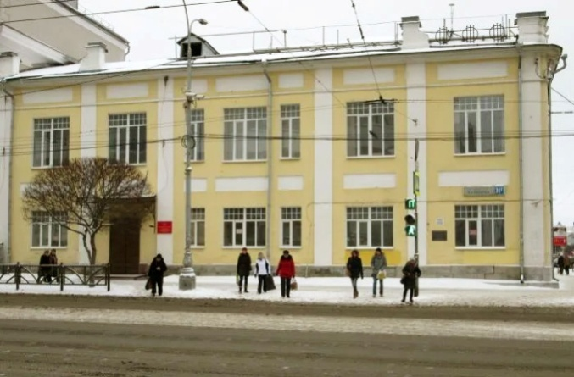
1932-1940 гг.
В 1932-1939 гг. УФАН СССР располагался в Свердловске в двухэтажном здании на углу улиц Малышева и 8 Марта (сегодня Малышева, 31 г) площадью 300 кв. м. На первом этаже размещались лаборатории, на втором – президиум филиала, его технический аппарат и библиотека, которой первоначально была отведена отгороженная часть комнаты.
Первое здание УФАН СССР (1930-е гг. и современный вид)

Slide 7
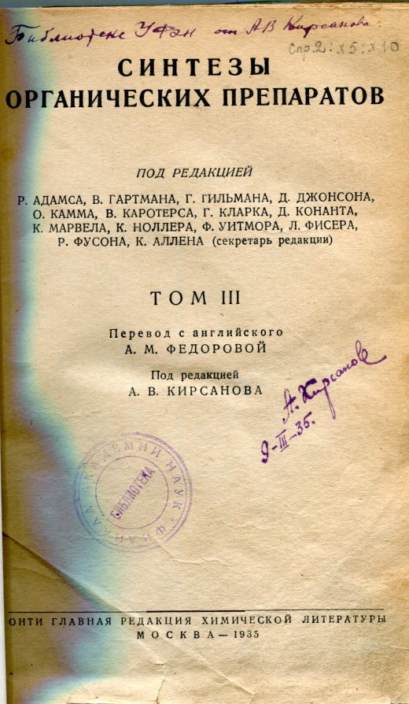
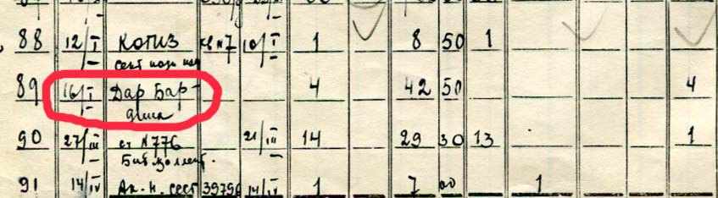
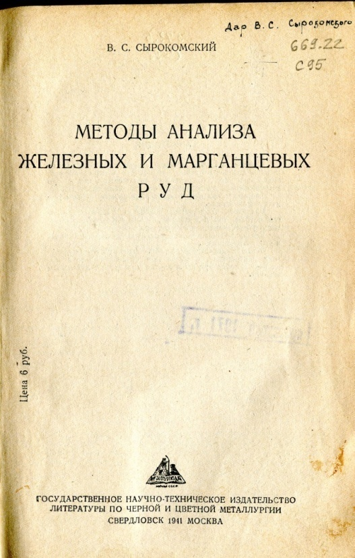
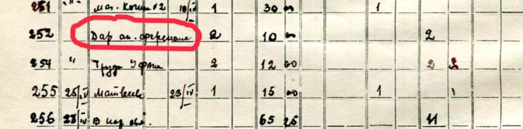
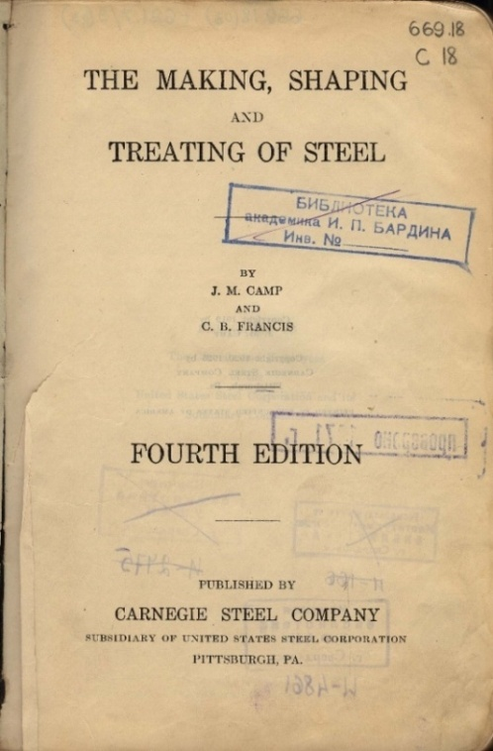
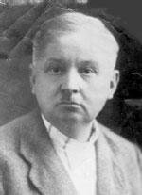

1932-1940 гг.
Научные сотрудники УФАН оказывали помощь библиотеке УФАН в период ее становления и развития.
Николай Николаевич Барабошкин (1880–1935) – металлург, учёный-химик, профессор, организатор аффинажного производства в России.

Slide 8
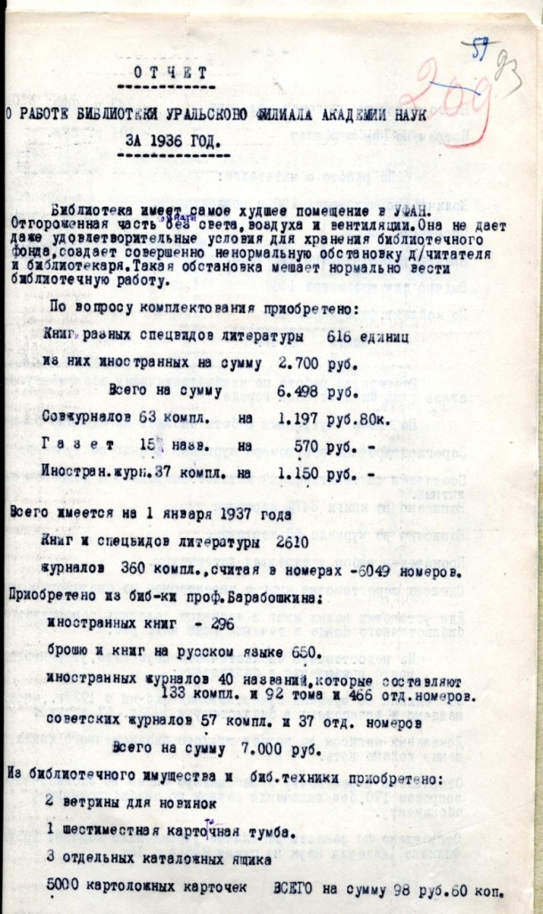
1932-1940 гг.
Из Отчета о работе библиотеки УФАН за 1936 г.: объем фонда на 1 января 1937 г. – «книг и спецвидов литературы 2610, журналов 360 компл., считая в номерах – 6049». Кроме того, была «развернута работа по межбиблиотечному абонементу. Ведется связь с 22 библиотеками города».
В этом же отчете Е. Н. Кудашева приводит сведения о читателях библиотеки: «читателей 100 и коллективных 9, посещений 2823. Индивидуально выдано 4197 экз. Выдано для просмотра 1367. По коллективным формулярам 483».
Научный архив УрО РАН. Ф. 1. Оп. 1. Д. 16. Л. 93.

Slide 9
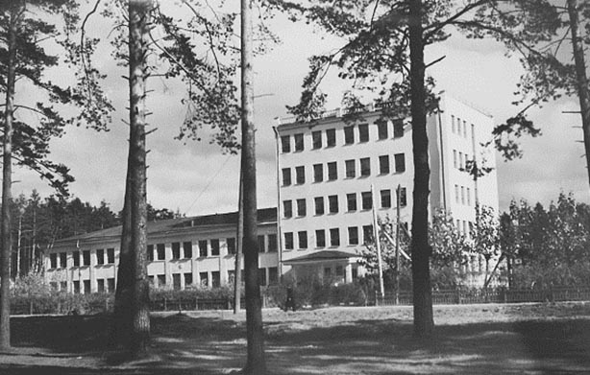
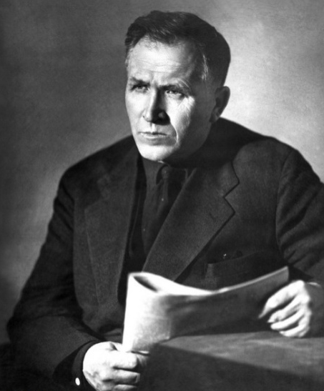

1932-1940 гг.
Уральский физико-технический институт (УралФТИ) был основан в 1932 г. по инициативе академика А. Ф. Иоффе на базе Ленинградского физико-технического института АН СССР (ЛФТИ). В 1939 г. передан из системы Народного Комиссариата Черной Металлургии в систему Академии наук.
Здание УФАН на ул. Молотова, 13 (ныне С. Ковалевской, 22). (1940-е гг.)
Иван Павлович Бардин (1883–1960) –председатель УФАН СССР (1937-1957), заместитель народного комиссара черной металлургии (с 1939), директор Института металлургии АН СССР, академик

Slide 10
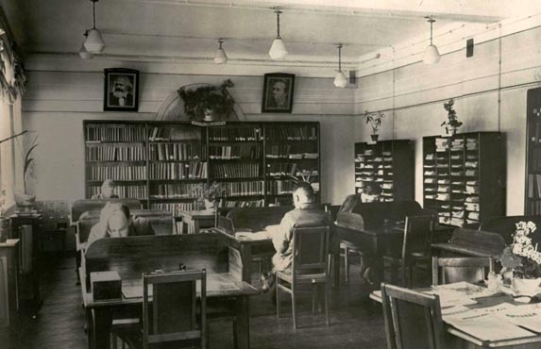
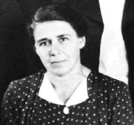
1932-1940 гг.
Библиотека УФАН получила новое просторное помещение с читальным залом в здании на ул. Молотова, 13. Фонд библиотеки значительно расширился за счет включения литературы из библиотеки Уральского Физико-технического института и составил на 1 января 1940 г. 13 889 книг и журналов.
Возглавила объединенную библиотеку заведующая библиотекой УралФТИ Ася Львовна Беспрозванная.
Заведующая библиотекой УралФТИ-УФАН
Ася Львова Беспрозванная

Slide 11
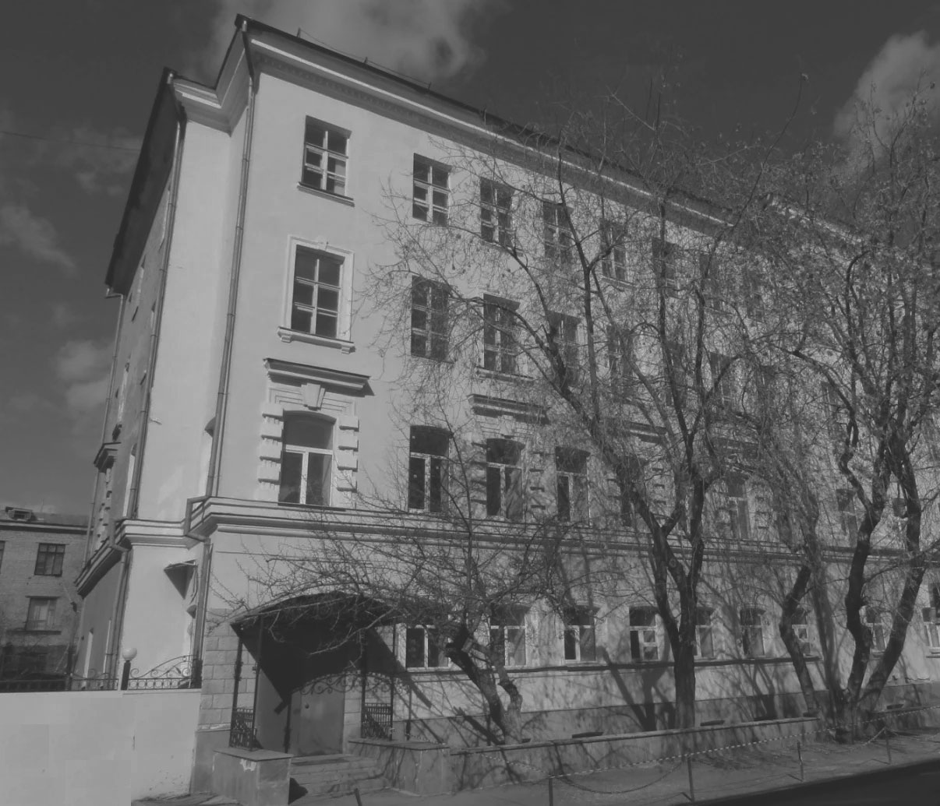
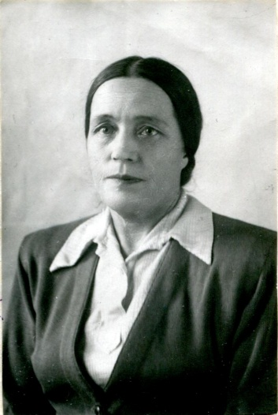

1932-1940 гг.
В 1940 г. создается первый филиал библиотеки УФАН в Горно-геологическом институте УФАН (Почтовый переулок, д. 7).
Здание УФАН на ул. Молотова, 13 (ныне С. Ковалевской, 22). (1940-е гг.)
Заведующая библиотекой Горно-геологического института УФАН
Александра Андреевна Бялозор

Slide 12
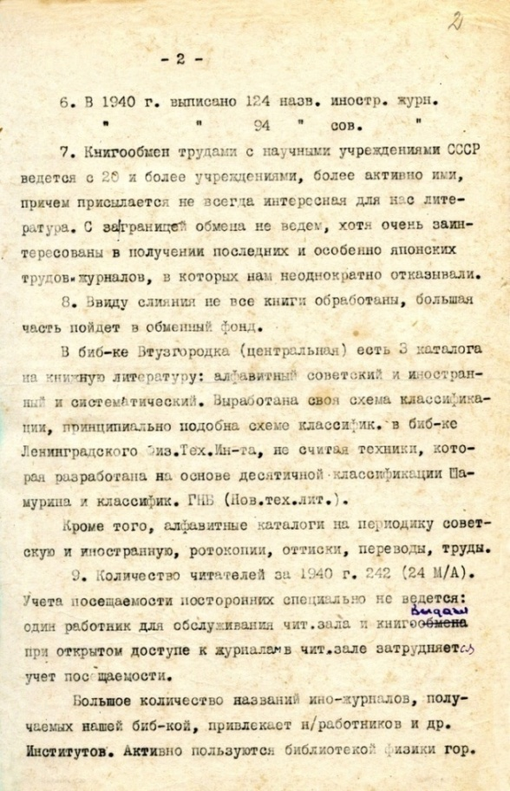
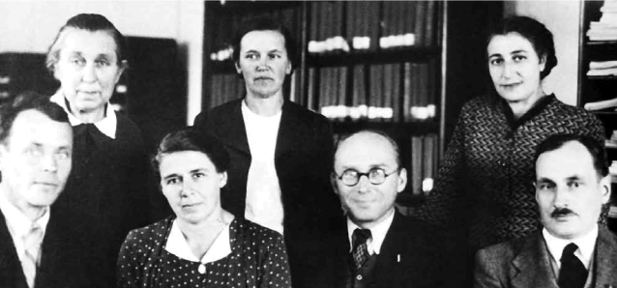
1941-1945 гг.
К началу 1941 г. в УФАН работало около 180 сотрудников. При этом библиотеку УФАН посещало 242 читателя, поскольку ее фондами пользовались сотрудники других исследовательских институтов города – «физики <…>, меньше химики и техники-инженеры».
В 1940 г. количество посещений абонемента составило 7032, читального зала – 11 436, книговыдача 8872 и 18990 библ. ед. соответственно.
Из Отчета о работе библиотеки УФАН
Члены библиотечного совета УФАН СССР: С.В.Вонсовский,
А.Л. Беспрозванная, В.Д. Садовский, В.И. Архаров (сидят)
и работники библиотеки (стоят)

Slide 13
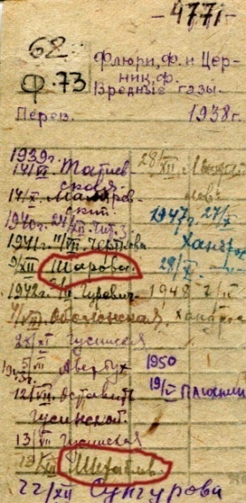
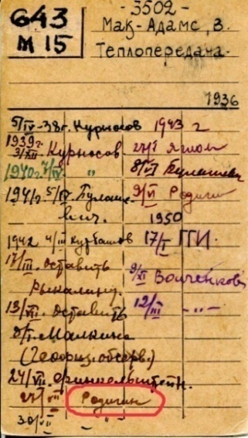
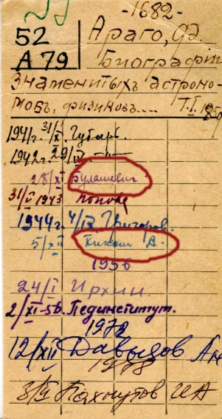
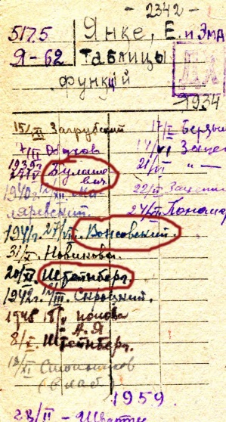
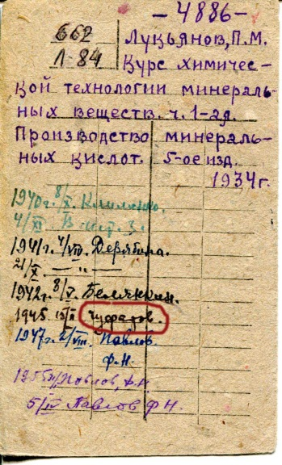
1941-1945 гг.
Ценным источником сведений о сотрудничестве Библиотеки УФАН и ученых стали старые книжные формуляры. Сохранившиеся на них отметки о чтении за 1941-1945 гг. не только представляют нам список фамилий ученых, работавших в УФАН и обращавшихся к ресурсам библиотеки, но и позволяют в какой-то мере установить связь используемой читателями научной литературы с тематикой их исследований.

Slide 14
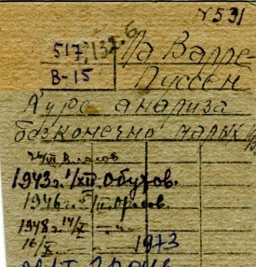
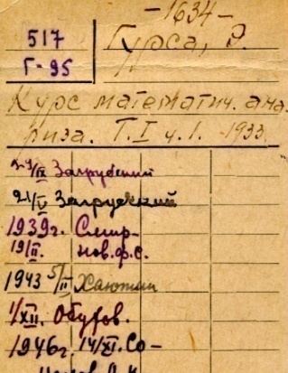
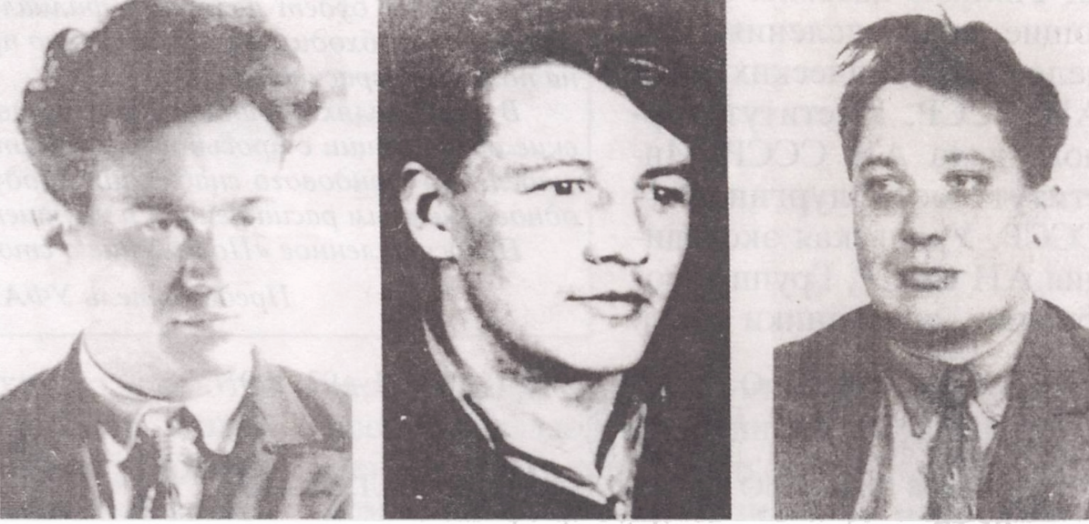
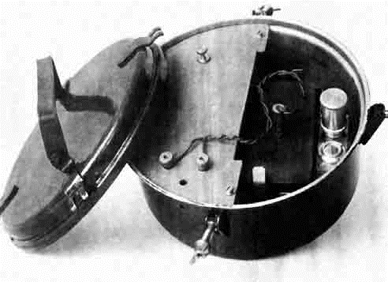
1941-1945 гг.
Научными сотрудниками Института металлургии, металловедения и металлофизики УФАН И.К.Кикоиным, В.С.Аверкиевым и В.С.Обуховым была создана система мин, реагирующих на изменение магнитного поля от проходящей рядом тяжёлой техники, которая в дальнейшем была принята на вооружение. Магнитная мина стала ещё одним эффективным противотанковым оружием.
Противотанковая мина
И.К.Кикоин, В.С.Аверкиев, В.С. Обухов

Slide 15
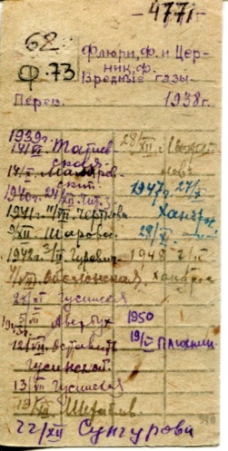
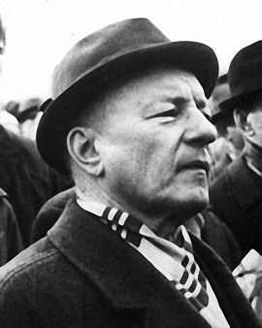
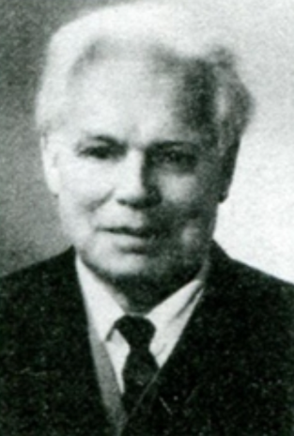

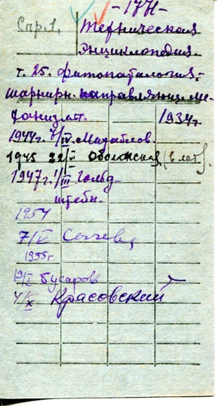
1941-1945 гг.
За изобретение и внедрение в производство технологического процесса выплавки в доменных печах углеродистого феррохрома, необходимого для изготовления танковой брони и самолетов, государственной премией были награждены В.В.Михайлов, Г.В.Гайдуков и А.А.Сигов.
В.В.Михайлов А.А.Сигов Г.В.Гайдуков

Slide 16
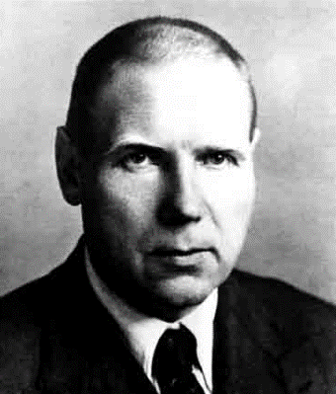
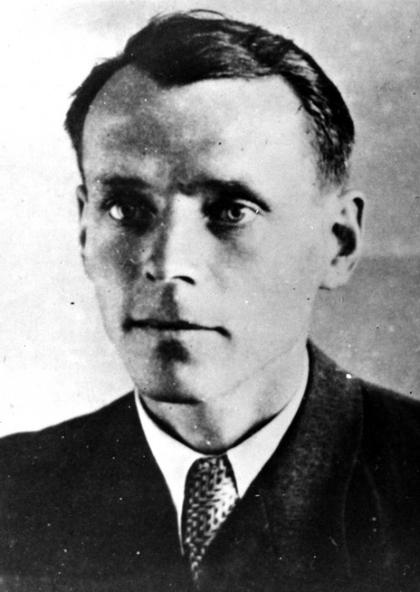
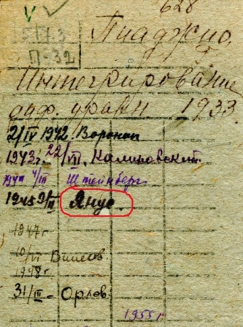
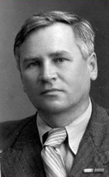
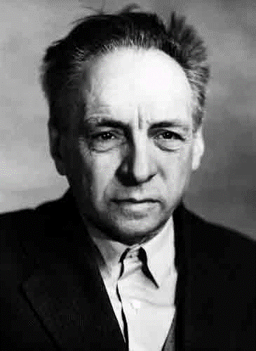
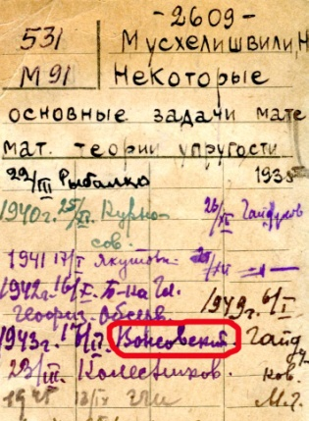
1941-1945 гг.
3а годы войны под руководством Р. И. Януса, М. Н. Михеева, Я. С. Шура, В. С. Вонсовского и других ученых было сконструировано и построено в УФАН СССР более десятка различных типов приборов для крупнопоточного производства на снарядных заводах и заводах, производящих вооружение и боевые машины.
Рудольф Иванович
Янус
Сергей Васильевич
Вонсовский
Дефектоскоп для контроля корпусов артиллерийских снарядов в заводской поточной линии
Михаил Николаевич
Михеев
Яков Савельевич Шур

Slide 17
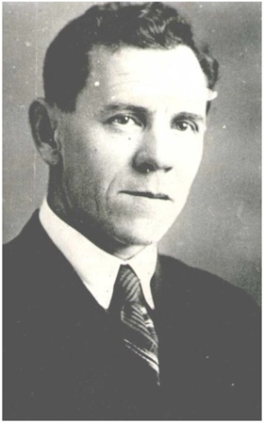
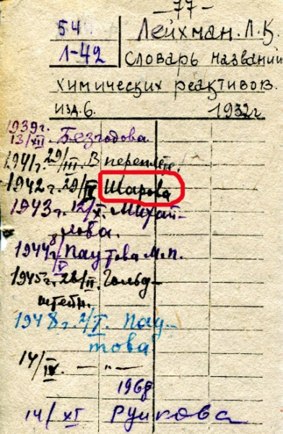
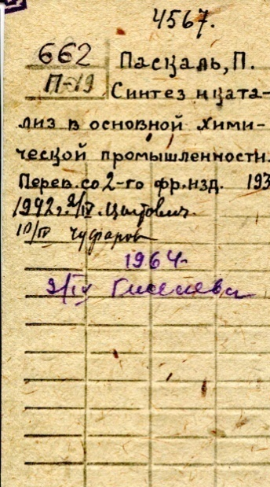
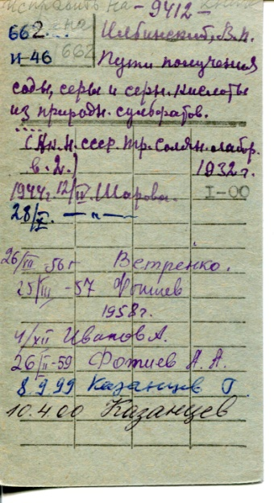
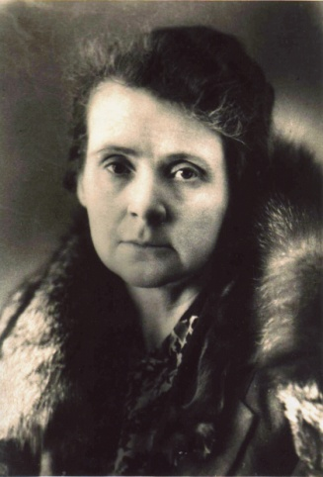
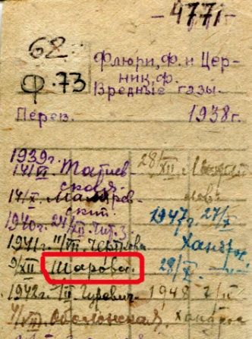
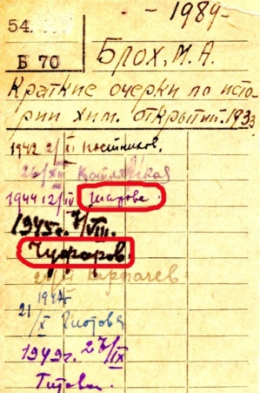
1941-1945 гг.
Много данных сохранилось о посещении библиотеки УФАН двумя выдающимися химиками – директором Химического института Григорием Ивановичем Чуфаровым и зав. лабораторией редких металлов этого же института Анной Кирилловной Шаровой (соответственно 13 и 9 упоминаний в формулярах). Можно видеть, что ученые проявляли большой интерес к вопросам получения и применения серной кислоты. В 1943 г. ими был разработан новый пирометаллургический способ переработки уральских ниобиевых руд, предусматривающий использование серной кислоты.
Григорий Иванович Чуфаров
Анна Кирилловна Шарова

Slide 18
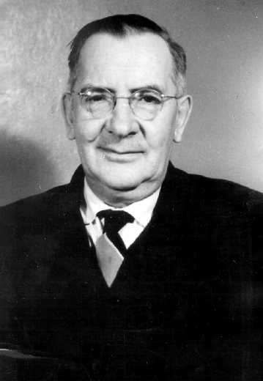
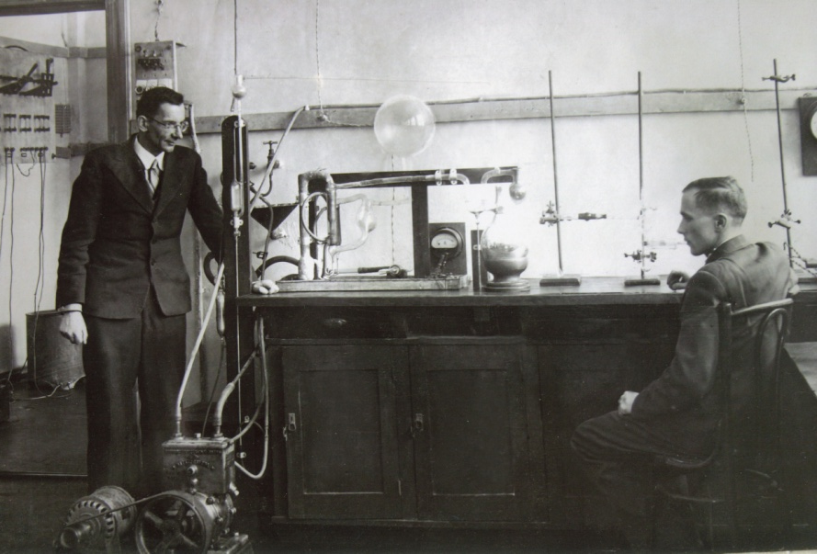
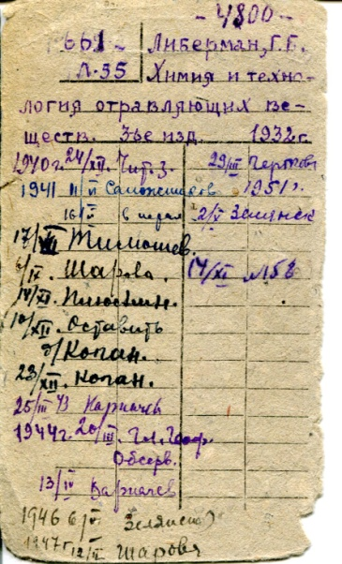

1941-1945 гг.
Сотрудники лаборатории электрохимии расплавленных солей под руководством Сергей Васильевича Карпачёва нашли возможность поднять производительность электролизных ванн в алюминиевой промышленности путем небольших добавок соединений кальция, что увеличило выход металла, нужного для производства самолетов, на 4 %.
Сергей Васильевич Карпачёв
Профессор С. В. Карпачёв и аспирант М. В. Смирно в лаборатории электрохимии расплавленных солей

Slide 19




1941-1945 гг.
Нахим Вениаминович Волкенштейн (1913–1993) в 1938 г. поступил в аспирантуру Института металлофизики, металловедения и металлургии УФАН, а затем стал научным сотрудником лаборатории фазовых превращений. В феврале 1942 г. был мобилизован, воевал на Ленинградском фронте, награжден медалью «За боевые заслуги». После тяжелого ранения Н. В. Волкенштейн вернулся в институт, где работал до 1990 г.
Н.В.Волкенштейн в лаборатория
фазовых превращений, 1939 г.

Slide 20




1941-1945 гг.
Сотрудник Института химии УФАН Дмитрий Иванович Курбатов (1920–2012) в 1943 г. отправился на фронт добровольцем, воевал в составе Уральского добровольческого такового корпуса, в 1944 г. был тяжело ранен. После выздоровления вернулся в Свердловск. За активную научную деятельность и участие в Великой Отечественной войне ученый удостоен 19 государственных наград, в том числе Орденов Отечественной войны I и II степени.

Slide 21


1941-1945 гг.
Младший научный сотрудник Вадим Евгеньевич Рудницкий (1913–1942) занимался вопросами разработки полупроводников, готовился к защите диссертации, посещал библиотеку УФАН.
10 марта 1942 г. ученый был призван в ряды РККА. Даже после призыва в ряды РККА ученый не переставал беспокоиться о результатах своих исследований. В письме жене из учебной части он пишет: «…Спроси у Губаря, как обстоит дело с посылкой моей статьи, — пусть ускорит отправку, ведь она у него лежит уже более двух месяцев. Пусть пошлет в доклады Академии наук. Целую. Твой Вадим. 25.08.42 г.».
28 октября 1942 г. В.Е.Рудницкий без вести пропал. Запись в книжном формуляре – как напоминание о прерванном взлете молодого ученого.

Slide 22


1941-1945 гг.
За годы Великой Отечественной войны учеными УФАН СССР было внесено более 400 рационализаторских предложений, способ-ствовавших усилению мощи Красной Армии и флота.
Самоотверженный труд уральских ученых отмечен Сталинскими премиями. Более 200 сотрудников Филиала награждены орденами и медалями.
«График посещения Библиотеки и количество взятой литературы» (Фрагмент отчета о работе Библиотеки УФАН за 1946 г.

Slide 23
Благодарю за внимание!
Камалова Ольга Валерьевна
olga-v-bobrova@yandex.ru

